Slide 1
محادثة عن: آيات من سورة الحاقة
Dr. Ehab Atta

Slide 2
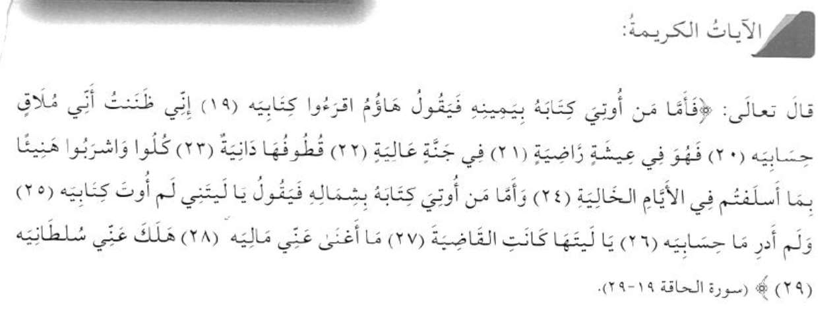

Slide 3
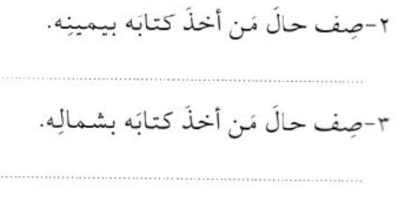

Slide 4


Slide 7


Slide 8
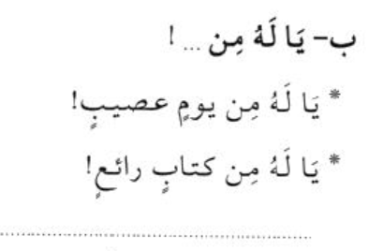

Slide 9
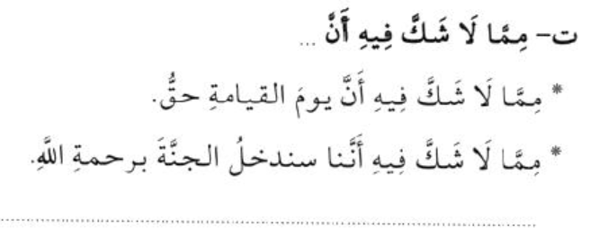

Slide 10


